Slide 1
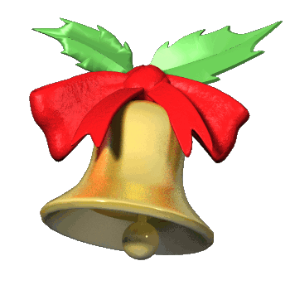




Ми не будем сумувати –
Корінь в слові визначати.
Форми слова віднайти -
Спільне й різне в них знайти!
Я – радію!
Я – надіюсь…
Усе супер!
Я сумую…
Notes:
Оберіть смайлики та підберіть відповідний напис!

Slide 2


Гра «Так» чи «Ні»
1. Будова слова – це розділ про мову, що вивчає частини мови.
2. Будь-яке слово має основу слова.
3. Кожна основа слова має обов’язково корінь.
4. Основа слова виражає граматичне значення слова.
5. Основа – це частина слова без закінчення.
6. Закінчення – це змінна значуща частина слова.
7. Закінчення виражає лексичне значення слова.

Slide 3
Продовжте речення…
Будова слова – це…
Основа – це…
Закінчення – це.., вказує на…
Закінчення буває…
Значущі частини слова – це…
Змінні слова – це…
Незмінні слова – це…

Slide 4
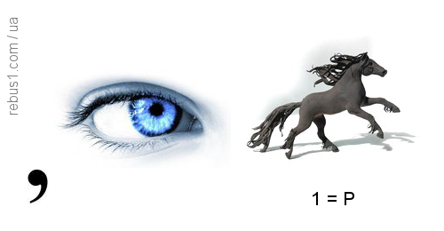

Slide 5

Корінь слова. Спільнокореневі слова та форми слова

Slide 6
Мета:
удосконалити знання учнів про спільнокореневі слова та форми слова, значущі частини слова: префікс, корінь, суфікс і закінчення;
розвивати усне й писемне мовлення, логічне мислення;
виховувати любов і пошану до рідної мови

Slide 7

Маємо знати:
спільнокореневі слова.
Маємо вміти:
розрізняти спільнокореневі слова і форми слова

Slide 8
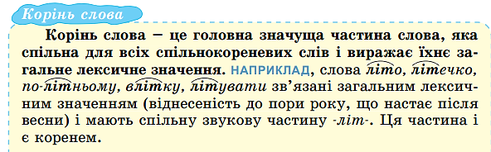

Slide 9
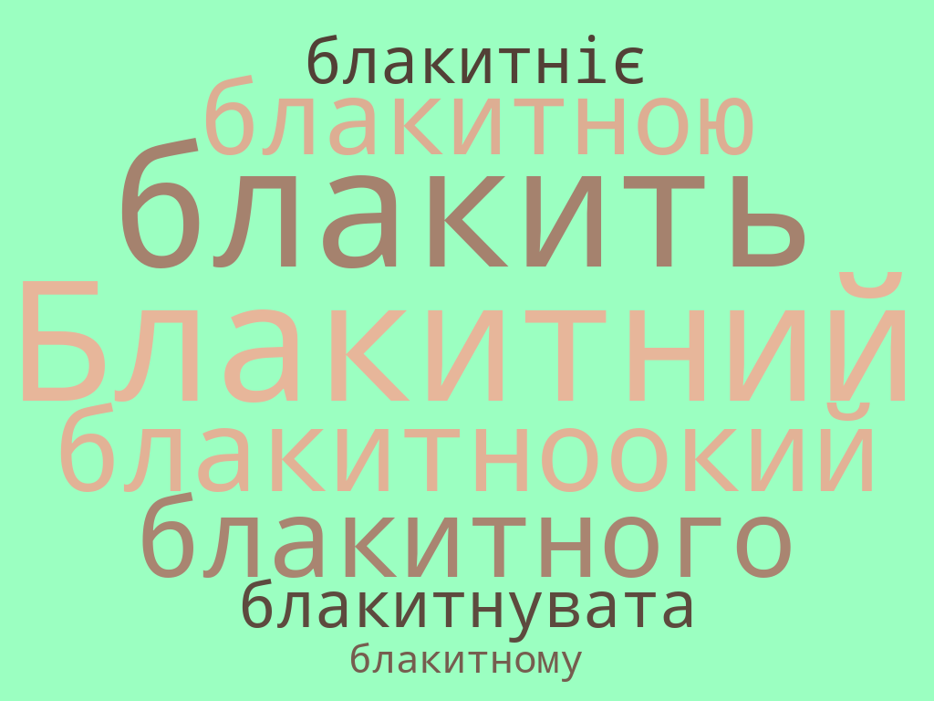

Slide 10
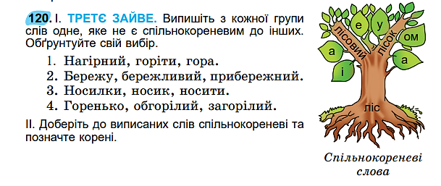
Виконання вправ

Slide 11
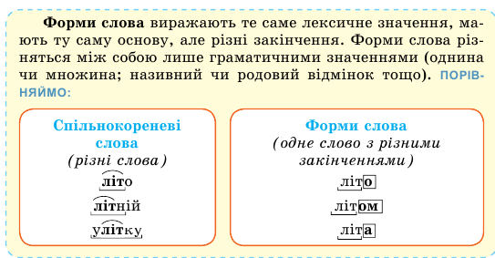
Робота за підручником
Зверни увагу!
Зверни увагу!

Slide 12
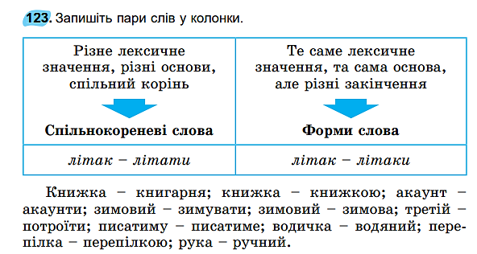
Робота за підручником

Slide 13
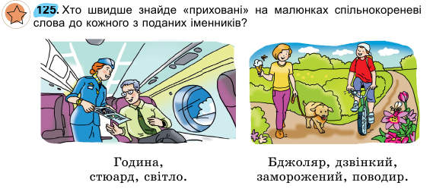
Гра «Хто швидше?»
Notes:
Година – годинник
Стюард – стюардеса
Світло – світильник
Бджоляр – бджола
Дзвінкий – дзвінок
Заморожений – морозиво
Поводир – поводок

Slide 14
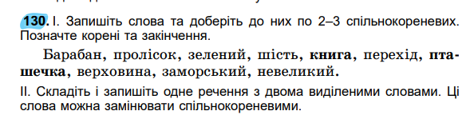
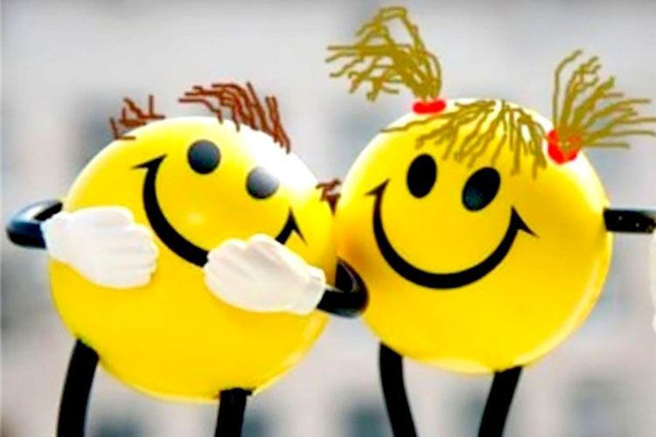
Домашнє завдання

Slide 15
Перевірмо, чи справдилися ваші очікування…
ТАК!
НІ!

Slide 16
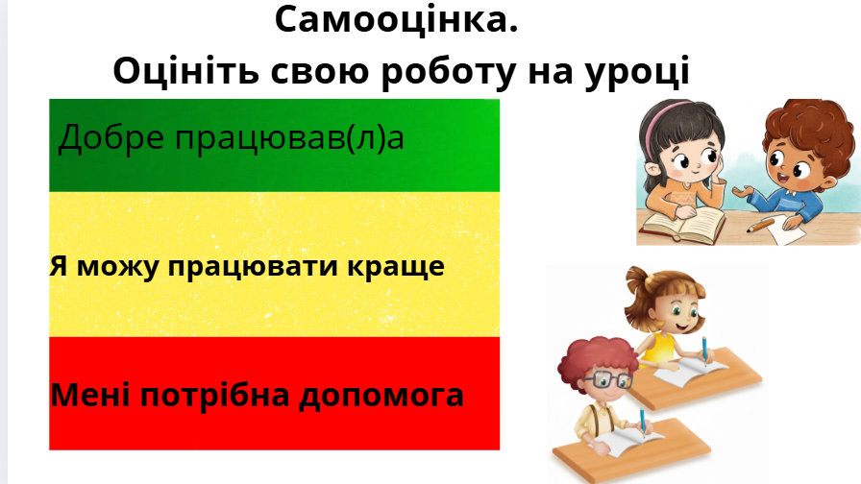

Slide 17

ДЯКУЮ ЗА РОБОТУ!

